Slide 1



КЕАҚ «Д. Серікбаев атындағы Шығыс Қазақстан техникалық университеті»
Цифрлық технологиялар және жасанды интеллект мектебі
«ӨНДІРІС ҮДЕРІСІН АВТОМАТТАНДЫРУ» пәні бойынша
лекциялар курсы
3 - ЛЕКЦИЯ
Цифрлық технологиялар және жасанды интеллект мектебінің қауымдастырылған профессоры АЛИБЕККЫЗЫ К.
Өскемен, 2024 г.

Slide 2
3 ЛЕКЦИЯ - Технологиялық басқару объектілерінің статикасы мен динамикасы
Дәріс мақсаты: математикалық модельдеудің негізгі түсініктерін алу.
Дәріс мазмұны: математикалық модельдерді және оларды құрастыру әдістерін оқу.
3.1 Математикалық модельдеудің негізгі түсініктері
Автоматты басқару жүйелерін құру үшін жүйенің өзінде де, оның элементтерінде де болып жатқан процестердің математикалық сипаттамасы болуы қажет. Математикалық сипаттама (математикалық модель) тұрақты және өтпелі режимдерде шығыс шамалардың кіріс шамаларына тәуелділігін сипаттайтын теңдеулер мен шекаралық шарттар жиынтығын білдіреді. Осыған байланысты математикалық модельдердің екі тобы ажыратылады: тұрақты күй (статикалық модель); өтпелі режим (динамикалық модель).
Алдымен динамикалық модельдерді қарастырайық. Олардың кірістердің өзгеруіне байланысты жүйелердің (элементтердің) шығыс шамаларының уақытының өзгеруін сипаттайтын теңдеулер нысаны бар. Жүйе жұмысының бұл режимі (процесі) өтпелі деп аталады және дифференциалдық немесе интегралдық-дифференциалдық теңдеулермен сипатталады. Өтпелі режимнің ерекше жағдайы - кіріс және шығыс координаталарының уақытқа тәуелсіздігімен сипатталатын стационарлық күй. Бұл режим нөлдік ретті дифференциалдық теңдеулермен сипатталады, яғни барлық уақыт туындыларын нөлге қою арқылы динамика теңдеулерінен алынған алгебралық теңдеулер.
2

Slide 3


3.2 Стационарлық және өтпелі режимдердің математикалық модельдері және оларды сызықтандыру әдістері
Динамикалық теңдеулерді сызықтандыру. Сонымен, жалпы жағдайда бір шығыс (y) және бірнеше кіріс шамалары (x) болған жағдайда элементтің (жүйенің) динамикасы дифференциалдық теңдеумен сипатталады (екі x1 және x2 үшін):
3.1
мұндағы F – кейбір сызықтық емес функция;
n, m, l – теңдеуге кіретін кіріс және шығыс шамалардың уақыт туындыларының ең жоғары ретін анықтайтын бүтін натурал сандар.
Нақты жүйелер үшін дифференциалдық теңдеудің реті n > m және n > l.
Сызықты емес дифференциалдық теңдеулерді сызықтандыру шағын ауытқу әдісі арқылы жүзеге асырылады. Бұл жағдайда (3.1) теңдеудегі айнымалылардың абсолютті мәнінің орнына олардың бастапқы мәннен ауытқуы қолданылады.
3

Slide 4

Нәтижесінде (3.1) теңдеу сызықты болады және бір кіріс мәні бар ∆x түрінде жазылуы мүмкін.
Мұндағы
тұрақты коэффициенттер.
Автоматты басқару элементтерінің (жүйелерінің) статикалық теңдеулері, әдетте, сызықты емес және қисық немесе сынық сызық түрінде ұсынылуы мүмкін. Сызықты емес статикалық сипаттамаларды сызықтандыру бірнеше жолмен жүзеге асырылады.
4

Slide 5
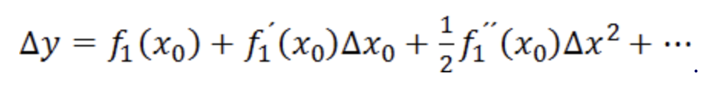
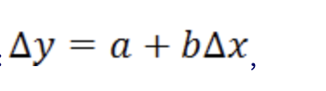
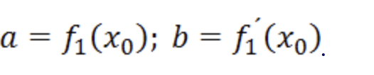


Кіші ауытқу әдісі y=f(x) аналитикалық функциясын Тейлор қатарына кеңейтуге және елеусіз мүшелерді алып тастауға негізделген.
Сонымен сызықтық теңдеу:
Мұндағы
Тангенс әдісі (3.1, а-суретті қараңыз) жұмыс нүктесі деп аталатын және жұмыс диапазонының ортасында орналасқан А(x0, y0) нүктесіндегі қисық сызыққа жанама түзу қисық қимасын ауыстыруға негізделген. Δx өзгерту. Алдыңғы жағдайдағыдай сызықтық теңдеу: мұндағы
5

Slide 6
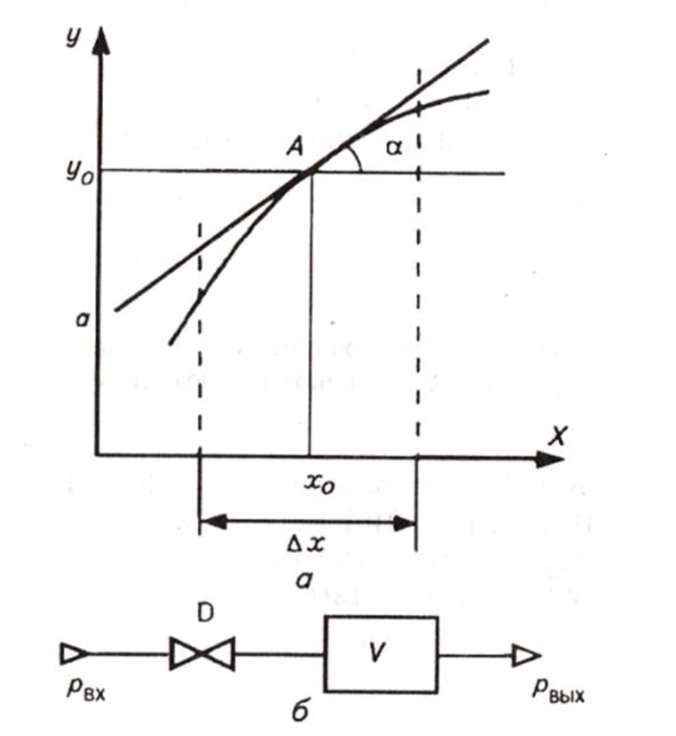
Секанттық әдіс сызықты емес сипаттамалық теңдеуді параметрлері ең кіші квадраттар әдісімен анықталатын секанттық теңдеумен ауыстыруға негізделген.
Қарастырылып отырған әдістердің біріншісі статикалық сипаттама аналитикалық, екінші және үшінші – графикалық түрде көрсетілгенде қолданылады.
3.1 сурет – Пневматикалық камераның статикалық сипаттамасын (а) және моделін сызықтандыру (б)
6

Slide 7
3.3 Математикалық модельді құрудың аналитикалық әдісі
Қарапайым элементтердің дифференциалдық теңдеулерін оларда болатын физикалық құбылыстардың заңдылықтарын пайдалана отырып құрастыруға болады. Статикалық және өтпелі режимдердің теңдеулері зат немесе энергия баланстарының теңдеулері негізінде құрастырылады. Күрделі объектінің (немесе жүйенің) дифференциалдық теңдеулерін құру кезінде оны тізбектей қосылған қарапайым элементтерге бөлу керек, олардың әрқайсысы үшін статика мен динамиканың математикалық модельдері құрастырылады. Объектінің немесе тұтас жүйенің дифференциалдық теңдеуі аралық шамаларды жою арқылы алынады. Бұрын айтылғандай, көп жағдайда элементтердің теңдеулері сызықты емес, сондықтан жүйенің дифференциалдық теңдеуі, әдетте, сызықты емес және сызықтық болып табылады.
Мәселені жеңілдету үшін математикалық модельді құрудың аналитикалық әдісін пайдалану кезінде белгілі бір жеңілдетулерге жол беріледі (параметрлердің таралуы ескерілмейді, аздап алаңдататын әсерлер алынып тасталады және т.б.).
7

Slide 8

3.4 Математикалық модельді құрудың эксперименттік әдістері
Ауылшаруашылық өндірісінің технологиялық процестерін автоматты басқару жүйелерін синтездеу тәжірибесінде автоматтандыру объектілерінің статикалық және динамикалық сипаттамаларын эксперименталды түрде анықтау (анықтау) үшін екі әдіс қолданылады - белсенді және пассивті.
Бірінші жағдайда стандартты форманың сынақ әсері жасанды түрде орнатылады, екіншісінде объектінің қалыпты жұмыс істеу жағдайында шығыс және кіріс мәндерін салыстыру арқылы объект зерттеледі.
Объектіні идентификациялау әдісін таңдау тапсырмамен, тәжірибелік жағдайлармен, технологиялық талаптарға сәйкес рұқсат етілген зерттелетін шамалардың пайдалану бұзылыстарымен және ауытқуларымен анықталады. Әдісті таңдау логикасы төменде талқыланады.
Статикалық сипаттамаларды анықтау (активті әдіс) – статикалық теңдеулер объектінің стационарлық күйдегі әрекетін сипаттайды, яғни олар x(t) функциясының барлық туындылары кезінде кіріс x(t) мен шығыс y(t) координаталары арасындағы байланысты көрсетеді. және y(t) нөлге тең.
Жалпы алғанда, m кірісі бар объектінің статикалық сипаттамасы келесі формада болады:
8

Slide 9
Статикалық сипаттамаларды анықтау (пассивті әдіс) – қалыпты жұмыс істейтін автоматтандыру объектісінің шығыс шамаларының стохастикалық (кездейсоқ) өзгерістері кіріс шамаларының кездейсоқ өзгерістерімен де, объектінің өзінде болатын процестермен де, кездейсоқ өзгеретін физикалық шамалардың кейінгі мәндерімен де туындайды. дәл болжау мүмкін емес.
Автоматтандыру объектісінің динамикалық сипаттамаларын анықтау амплитудалық фазалық жиілік сипаттамасы (APFC) түрінде ұсынылуы мүмкін.
Егер объектінің кіріс сигналы «ақ шу» болса, онда есептеу формуласы жеңілдетілген, өйткені оның спектрлік тығыздығы тұрақты және а-ға тең.
Осы формулаларды пайдалана отырып, ω 0-ден ∞-ке өзгерген кезде объектінің АФЧХ құрылады.
1) Аналитикалық әдіс объектінің құрылымдық және технологиялық параметрлерінің оның статикалық және динамикалық сипаттамаларына әсерін бағалауға мүмкіндік беретін бір типті объектілердің барлық класына қолданылатын модельді ұсынады.
2) Эксперименттік әдіс жоғары дәлдікпен және айтарлықтай аз еңбекті қажет ететін модельді шығарады.
Әдістің кемшіліктері модельді басқа объектіге қолдану және объектінің сипаттамаларына жеке конструкторлық және технологиялық параметрлердің әсерін бағалау мүмкін еместігі болып табылады.
9

Slide 10

ҚОРЫТЫНДЫ
Ғылыми-техникалық және өндірістік мәселелердің кең ауқымын қамтитын өндірістік автоматика білімнің әртүрлі салаларындағы жетістіктерге негізделген. Сонымен бірге, бір жағынан, автоматика басқа ғылымдар мен өндірістерге қиындықтар туғызып, олардың одан әрі дамуын ынталандырса, екінші жағынан, оларды сапалы жаңа техникалық құралдармен және зерттеу әдістерімен жабдықтайды.
10

Slide 11
Қолданылған әдебиеттер
1. Мартыненко И.И., Лысенко В.Ф. Проектирование систем автоматики. — Агропромиздат, 1990. - 243 с.
2. Бородин И. Ф., Судник Ю. А. Автоматизация технологических процессов. - М.: КолосС, 2003. - 344 с.
3. Бородин И.Ф., Недилько Н.М. Автоматизация технологических процессов. – М.: Агропромиздат, 1986. – 368 с.
4. Курсовое и дипломное проектирование по автоматизации технологических процессов Ф.Д. Изаков, В.Р. Казедаев и др. – М.: Агропромиздат, 1988. - 183 с.
5. Захаров А.А. Практикум по применению теплоты в сельском хозяйстве – М.: Агропромиздат, 1985. - 175 с
6. Лукас В.А. Теория автоматического управления – М.: Недра 1990 – 416 с.
7. Средства автоматики и телемеханики Н.И. Бохан, И.Ф.Бородин, Ю.В. Дробышев и д.р. – М.: Агропромиздат, 1992. - 351 с.
8. Утешев У. Электротермические установки в животноводстве. Алма-Ата, КазСХИ. 1988. – 102 с.
9. Кудрявцев И.Ф., Карасенко В.А. Электрический нагрев и электротехнология - М.: Колос, 1975. – 384 с.
10. Исследование и выбор элементов систем автоматизации технологических процессов. Методические указания к курсовой работе для студентов специальности 311400. - Саратов, 1997. - 50 с .
11. Детальная разработка автоматизации технологического процесса в дипломном проекте на электрификации сельскохозяйственного объекта. Методические указания по дипломному проектированию. - Саратов, 1998.- 48 с.
12. Кирилин Н.И. Методическая разработка по расчету оптимальных систем автоматического управления сельскохозяйственными производственными процессами в курсовых и дипломных проектах. - М.: МИИСП им. Горячкина, 1992. – 70 с.
13. Наладка автоматических систем и устройств управления технологическими процессами. Справочное пособие под редакцией А.С. Клюева. - М.: Энергия, 1977. – 400 с.
14. Зайцев А.М., Жильцов В.И, Шавров А.В. Микроклимат животноводческих комплексов. - М.: Агропромиздат, 1986. - 192 с.
10

Slide 12
НАЗАРЛАРЫҢЫЗҒА РАХМЕТ!

